Slide 1
Экстремальная ситуация
Классный час
5 Б класс
2011-2012 уч. Г.

Slide 2
Каждое утро человек выходит из дома и попадает в огромный мир, в котором может произойти все что угодно, начиная от ушиба и заканчивая террористическим актом. Эти неприятности получили название «экстремальных ситуаций». Экстремальный – значить трудный, сложный. Экстремальные ситуации – значит сложные, трудные, неприятные ситуации, в которых может оказаться человек.

Slide 3
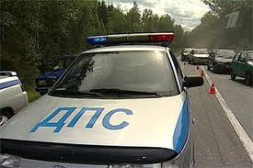
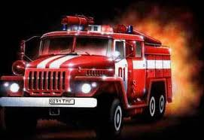
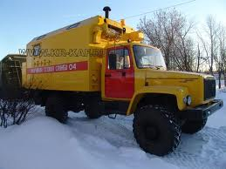
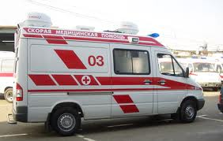
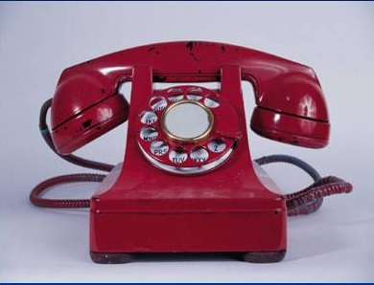
Как же выживать в этом мире, как быстро и правильно принимать решения, куда обращаться за помощью?
01 –
пожарная охрана
02 –
полиция
03 –
«Скорая помощь»
04 –
газовая служба

Slide 5
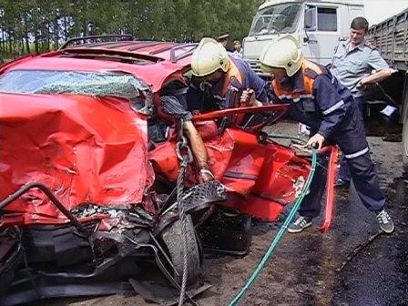
Служба спасения
Служба спасения – это организация, которая всегда готова бесплатно прийти на помощь любому человеку. В Службе спасения работают смелые, благородные, сильные люди - спасатели.
Но в первые минуты после происшествия каждый человек может сам стать для себя службой спасения.
А если он сможет спасти себя, он сможет оказать помощь и другим людям. А значит, сможет стать спасателем.

Slide 6
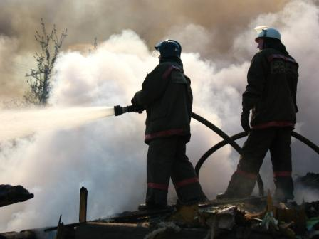
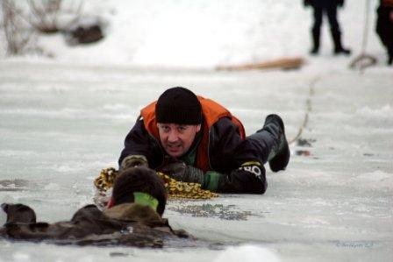
С мая 2002г. начала функционировать первая в России единая дежурная диспетчерская служба спасения с единым номером «01». Расширение статуса телефона «01» значительно упрощает для простых граждан вызов всех необходимых служб в случае пожара, ДТП или других аварий или происшествий. На территории нижегородской области действует единый телефон вызова Службы спасения с мобильных телефонов – 112.

Slide 7
1 тур – экстремальные ситуации дома
1
2
3
4

Slide 8
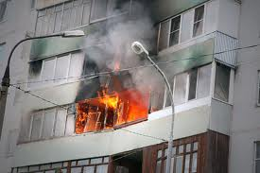
Вы находитесь в своей квартире на 7 этаже. Родители на работе. Внезапно вы чувствуете резкий запах дыма и гари. Открыв входную дверь, вы видите, что весь подъезд объят пламенем, в дыму ни лифта, ни лестницы не видно. Ваши действия.
Ответы:
Позвонить по телефону 01, вызвать пожарных.
Плотно закрыть входную дверь, забить тряпками все щели и вентиляционные отверстия.
Набрать воды в ванную.
Перейти в самую дальнюю от входной двери комнату.
Приготовить фонарик или кусок цветной ткани, чтобы подавать сигналы.
Если есть балкон, можно выйти на балкон и там ждать пожарных

Slide 9
«Вредные» вопросы.
Можно ли пользоваться лифтом?
(Нет)
Можно ли спускаться по водосточной трубе, связывать тряпки, веревки, чтобы выбраться с балкона?
(Нельзя)
Как нужно передвигаться по задымленному помещению?
Ползком или согнувшись)

Slide 10
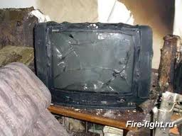
Вы смотрите телевизор в своей квартире на 7 этаже. Бабушка дремлет в соседней комнате. Внезапно телевизор взрывается и начинает сильно дымиться. Комната заполняется дымом. Ваши действия.
Ответы:
Выключить шнур телевизора из розетки.
Набросить на телевизор плотное одеяло.
Намочить палаток и дышать через него.
Плотно закрыть окна
Забрать бабушку и немедленно выйти из помещения, плотно прикрыв за собой дверь.
Позвонить по телефону 01, вызвать пожарных.

Slide 11
«Вредные» вопросы.
Может быть, сначала нужно было вылить на горящий телевизор ведро воды?
(Нельзя тушить включенные электроприборы водой – будет удар тока)
А если телевизор будет сразу охвачен сильным пламенем, нужно его закрывать одеялом и пытаться тушить пожар?
(Нет, нужно немедленно выйти и позвонить по телефону 01)
Если глаза разъедает дым, что делать?
(Закрыть глаза, передвигаться, держась за стены)

Slide 12
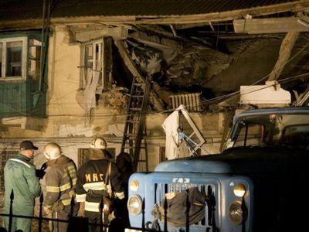
Декабрьский вечер. Вы пришли из школы домой и с порога почувствовали сильный запах газа. Родителей дома нет. Ваши действия.
Ответы
Не зажигать спичек, свечей, зажигалок
Выключить газовые конфорки
Немедленно перекрыть газ
Выключить электроприборы
Открыть форточки
Если газ продолжает поступать, звонить от соседей в газовую службу по телефону 04

Slide 13
«Вредные» вопросы:
Можно ли самому пытаться ремонтировать газовую плиту: выкручивать конфорки, горелки и т.п.?
(Нельзя)
Можно ли проверить утечку газа, поднося спичку к конфорке?
(Нельзя, может прогреметь взрыв)
Нужно ли пить какие-нибудь лекарства от отравления газом?
(Нет, только по назначению врача)

Slide 14
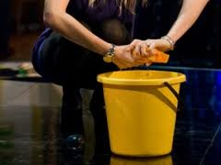
Войдя в одну из комнат квартиры, вы увидели, что в ней много пара, а пол залит водой. Из одной батареи отопления бьет струя горячей воды. Дома больше никого нет. Родители придут с работы примерно через три часа
Ваши действия.
Ответы:
Сообщить об аварии взрослым или родителям
Позвонить в ремонтно-эксплуатационное управление и попросить прислать слесаря- водопроводчика
Отключить электричество
Перекрыть воду
Обмотать места протечки тканью
Поставить в местах протечки ведра, тазы, убирать воду

Slide 15
«Вредные» вопросы:
Нужно ли отключать газ?
(не обязательно)
Если не знаешь телефона, куда звонить, что делать?
(Спросить у соседей)
Как будешь убирать воду с пола?
(Тряпками впитывать и выжимать в ведро)

Slide 16
2 тур – экстремальные ситуации на улице
1
2
3
4

Slide 17
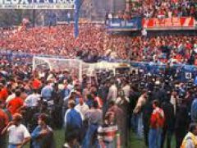
Вы с родителями пришли на футбольный матч. По окончании на выходе возникли давка и суматоха, к тому же отключилось освещение. Началась паника. Вас оттеснили от родителей, и вы потеряли их из виду. У вас упала на землю сумка. Ваши действия
Ответы:
Держаться в середине толпы и после прохода узких мест постараться выбраться из нее.
Искать своих родителей после окончания сутолоки.
Забыть о сумке, собраться, застегнуть одежду.
Позвонить домой, сообщить, что все в порядке.
Обратиться в милицию и заявить о том, что вы потерялись.

Slide 18
«Вредные» вопросы:
Можно ли кричать, звать родителей?
(Нет, так вы только усиливаете панику)
Нужно ли пытаться поднять сумку?
(Нельзя, могут затоптать)
Можно ли использовать столб, тумбу, памятник, чтобы выбраться из толпы?
(Нет, могут раздавить)

Slide 19
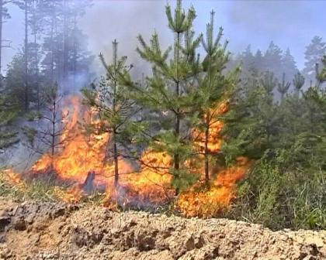
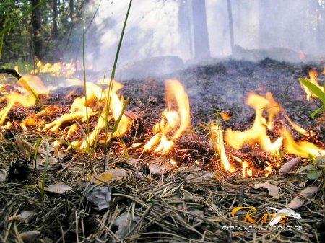
Во время про­гулки по лесу в пожароопасный период (сухая по­года и ветер) вы уловили запах дыма, и определи­, что попали в зону лесного пожара. Ваши дей­ствия.
Ответы:
Определить направление ветра и распространения огня
Быстро выходить из зоны пожара навстречу ветру по возможности параллельно фронту распространения огня.
Идти, пригибаясь к земле и не стараясь обогнать пожар.
Если поблизости есть водоем, окунуться в него или, смочив одежду, накрыть ею голову и верх­нюю часть тела.
Выйдя из опасной зоны, сообщить о пожаре по телефону 01

Slide 20
«Вредные» вопросы:
Если сзади пожар, а впереди поле сухой травы, можно ли бежать на поле?
Нет. Убегая от пожара в сторону поля с высокой сухой травой или злаками, вы сами себя можете загнать в ловушку.
Почему непозволительно оставлять на освещаемых солнцем полянах бу­тылки и стеклянные банки?
Они могут стать зажигательными линзами.
Можно ли останавливаться на островках, которые, по вашему мнению, не загорелись и где вы можете переждать пожар?
Нет. Вы можете попасть огненную ловушку.

Slide 21
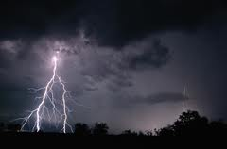
Во время отдыха на природе вас застала гроза. Ваши действия.
Ответы:
Отойти подальше от высоких предметов (от­дельно стоящих деревьев, вышек, опор);
Находясь на возвышении (холм, сопка, ска­ла), спуститься вниз;
Не укрываться в камнях и скалах;
Постараться разместиться на сухом месте (колода, пень) и убрать ноги с земли;
Отойти подальше от воды (река, озеро, пруд);

Slide 22
«Вредные» вопросы:
Можно ли спрятаться от молнии под деревом?
(Нет)
Можно укрыться в машине?
(Да, ее металлический корпус защитит вас)
Можно ли бегать, двигаться во время грозы?
(Нет)

Slide 23
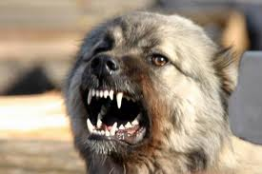
Во время про­гулки по улице на вас напала собака. У вас в руках клюшка и сумка с коньками. Ваши действия.
Ответы:
Развернуться к собаке боком и громко отдать несколько команд («Фу!», «Нельзя!», «Сидеть!», «Лежать!»);
Не делая резких движений, позвать хозяина (если он находится недалеко);
Если рядом никого нет, медленно уходить от собаки, не ускоряя движение.
Нельзя кричать, махать руками, бросать палки и камни, смотреть собаке в глаза.
Если собака готовится к прыжку (приседает), надо прижать подбородок к груди и выставить впе­ред локти.
В случае укуса необходимо обратиться в травмпункт.

Slide 24
«Вредные» вопросы.
Можно ли замахнуться клюшкой и отогнать собаку?
(Нет)
Можно ли убежать от собаки?
(Нет)
Можно ли закричать на собаку, отгоняя ее клюшкой, бросить в нее сумкой?
(Нет)

Slide 25
3 тур – первая помощь пострадавшим
1
2
3
4

Slide 26
Если задымление сильное, дышать становится трудно, держитесь, ниже к землеПоднявшийся ветер может раздуть низовой пожар до верхового, когда вспыхнут кроны деревьев. Сразу определите направление ветра, выбирайте направления по ветру. Старайтесь запоминать местность. Например, убегая от пожара в сторону поля с высокой сухой травой или злаками, вы сами себя можете загнать в ловушку Источник статьи - портал "Все здорово!" http://vsezdorovo.com/2011/06/wildfire-2/#ixzz1sP13o9Tk

Slide 27
Ваш друг время игры в футбол упал и рассек ногу стеклом. Никаких медикаментов под рукой нет. Ваши действия.
Ответы:
Крепко прижать пальцем сосуд выше раны
Наложить жгут на 3—5 см выше раны;
Наложить давящую повязки на место кровотечения;
Максимально согнуть ногу
Поднять ногу выше грудной клетки

Slide 28
«Вредные» вопросы:
Можно ли накладывать жгут на голую кожу??
(Нет)
Какая трава останавливает кровотечение?
(Подорожник)
А как узнать, из вены или из артерии идет кровь?
(Из вены кровь темная, а из артерии – алая)

Slide 29
Вы лежали на диване, смотрели телевизор. И вдруг у вас пошла носом кровь. Ваши действия.
Ответы:
Сесть, наклонив туловище вперед
Положить на нос лед
Если не помогает, прижать крылья носа к перегородке на 5-10 мин
Если не помогает, вложить кусочек ваты, смоченный в растворе соли (1 чайная ложка на стакан воды) .
Если не помогает, обратиться к врачу.

Slide 30
«Вредные» вопросы:
Можно ли ложиться на спину, чтобы кровь стекала в горло?
(Нет)
Можно ли остановить кровотечение перекисью водорода?
(Да)
Можно ли после носового кровотечения пить горячий чай, кофе?
(Нет)

Slide 31
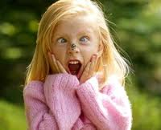
В саду вас укусила оса или пчела. Ваши действия.
Ответы
Удалить жало пчелы из кожи, прижав его ногтями больших пальцев и стараясь не касаться сумочки с ядом, чтобы не выдавить его еще больше;
Приложить к ране холодный компресс
Лечь на спину так, чтобы его ноги были выше головы;
Облегчить себе дыхание (расстегнуть пояс, ворот)
Укрыться одеялом;
Не пить, не есть

Slide 32
«Вредные» вопросы:
А жало осы нужно удалять?
(Нет, оса не оставляет жало)?
А если пчела укусила за язык – это смешно?
(Нет, это очень опасно, можно задохнуться)
Может быть, потеря сознания от укуса пчелы или осы?
(Да, может быть и смертельный исход)

Slide 33
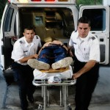
Вы решили развести костер и сварить уху, но котелок с кипящей водой перевернулся и ваш друг обжег руку. Ваши действия.
Ответы:
Положить на место ожога пакеты со льдом или холодной водой на 5—10 мин
Кожу вокруг ожога смазать спиртом, зеленкой или марганцовкой
Наложить стерильную повязку;
Можно дать пострадавшему обезболивающее лекарство
Доставить пострадавшего в больницу

Slide 34
«Вредные» вопросы:
Можно удалять с места ожога поврежденную кожу, остатки одежды, грязи?
(Нет)
Можно мазать место ожога спиртом, зеленкой, йодом, жиром, мазями, порошками?
(Нет)
Можно ли накладывать на место ожога тугую повязку?
(Нет)

Slide 35
Если к вам придет беда,
Знаем, как помочь всегда.
Да!

